Slide 1
RL-mattergpt开发日志
沈玉涵
王盛白

Slide 2
目前已经有了
55w条结构数据 5k条定向数据
成功的基于字符串transformer的强化学习框架
等待迁移的完善奖励函数
距离成功还需要
把奖励函数迁移到开发环境中
集成

Slide 3
数据收集-标准
专注于三维（3D）无机固态材料的数据库
研究重点是原子序数不超过86的元素
高质量、稳定结构的数据集

Slide 4
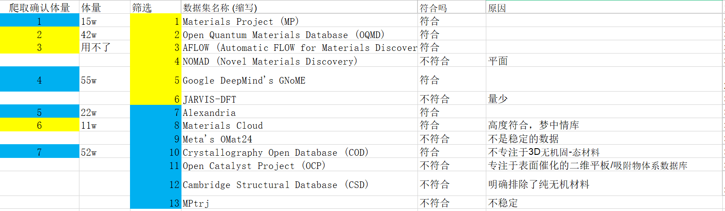
数据收集-tar
最终用Google的数据，55w条数据，已经收集

Slide 5
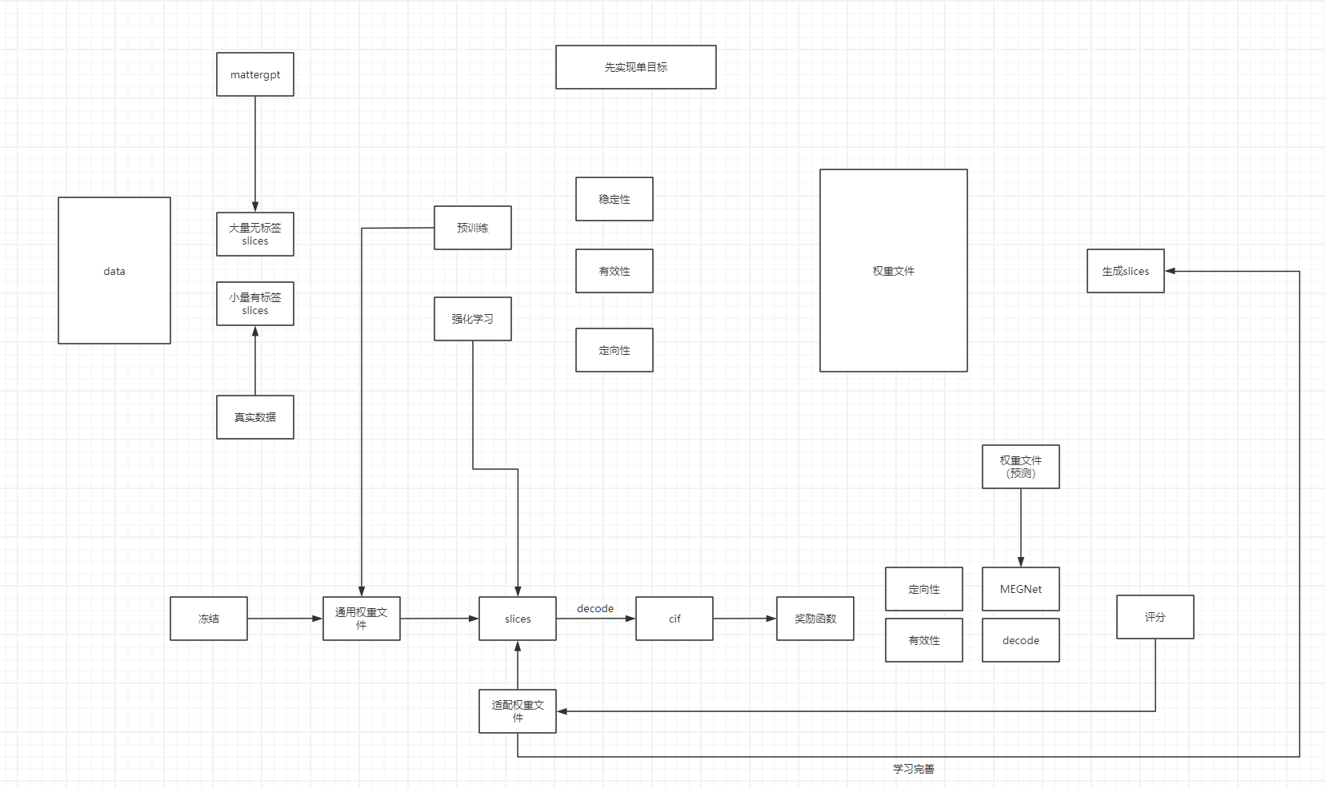
模型架构
方差
mace
chgnet
其他

Slide 6
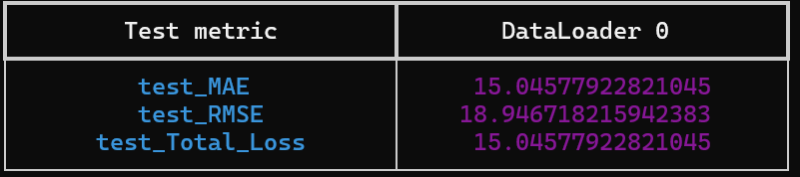
奖励函数模块
deepseek
GPRO
多元化
有效性
用decode的成功与否给予奖励，失败则给大惩罚，成功就是小奖励
定向性
在有效性检测完成之后，用megnet模型，和含有定向性标签的数据，训练一个新的模型。用这个模型对生成的结构进行预测。用预测的值和目标值的差，给出奖励或者惩罚。
在5000条数据下，训练B的时候，误差如下

Slide 7
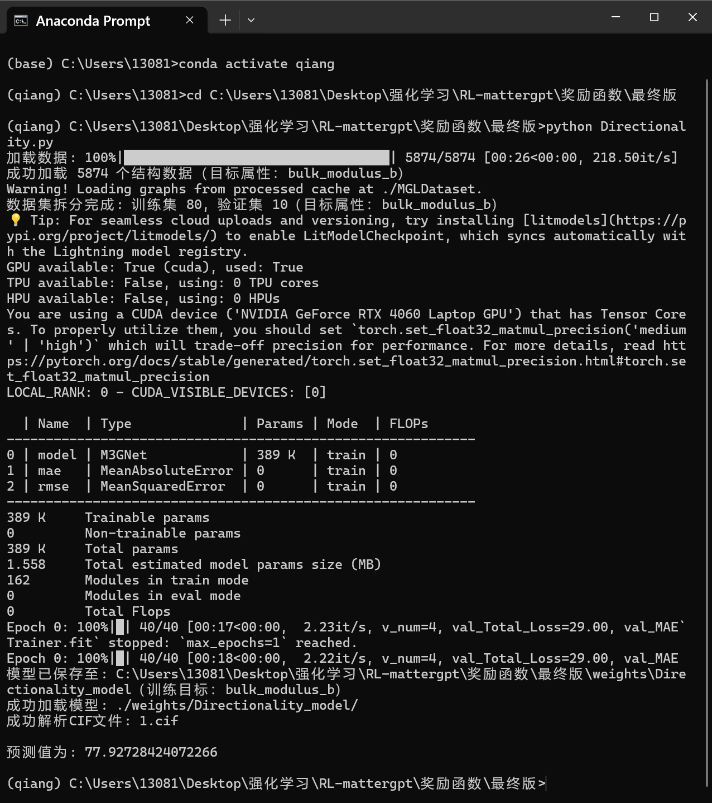
定向性模块
模型和思路以及代码都很成熟
待迁移和兼容
数据加载
权重训练
权重保存
加载权重
（方便多次调用
利用权重预测

Slide 8
有效性模块
检验有效性
转化为cif

Slide 9
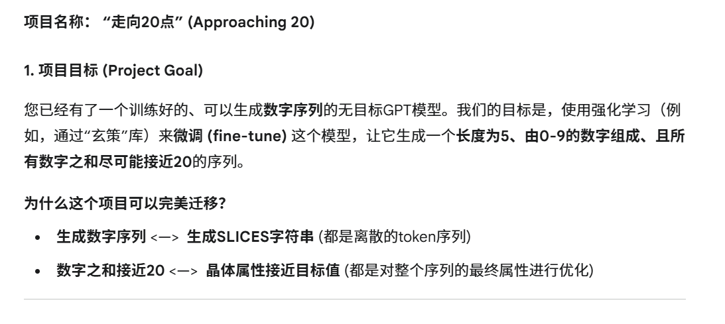
强化学习类似项目（可迁移）

Slide 10
IDEA
slices性质预测 bert
如果说一条一条的强化学习流程太慢，能否批量进行强化学习，利用多线程来加速？
奖励函数多元化

